Slide 1
Проектный семинар
Домашние задания:
Провести анализ МКР (функциональный, компонентный, структурный, параметрический, генетический)
Составить для МКР сетевой график и диаграмму Ганта её выполнения (график и диаграмма не обязательно должны соответствовать вашему реальному графику выполнения МКР)
Составить ТЗ по ГОСТ 19.201-78, Описание программы (по ГОСТ 19.402-78, 19.502-78) и Описание применения (ГОСТ 19.502-78)
Выбрать альтернативные варианты реализации МКР или части объекта проектирования МКР и проанализировать их с помощью метода аналитических иерархий
Программа и методики испытаний (ГОСТ 15.201-2000) В конце семестра!!!

Slide 2
Виды программной документации
(ГОСТ 19.101-77)
Вид программного документа | Содержание программного документа
Спецификация | Состав программы и документации на нее
Ведомость держателей подлинников | Перечень предприятий, на которых хранят подлинники программных документов
Текст программы | Запись программы с необходимыми комментариями
Описание программы | Сведения о логической структуре и функционировании программы (ГОСТ 19.402-78, 19.502-78)
Программа и методика испытаний | Требования, подлежащие проверке при испытании программы, а также порядок и методы их контроля (ГОСТ 15.201-2000)
Техническое задание | Назначение и область применения программы, технические, технико-экономические и специальные требования, предъявляемые к программе, необходимые стадии и сроки разработки, виды испытаний (ГОСТ 19.201-78)
Пояснительная записка | Схема алгоритма, общее описание алгоритма и (или) функционирования программы, а также обоснование принятых технических и технико-экономических решений
Эксплуатационные документы | Сведения для обеспечения функционирования и эксплуатации программы

Slide 3
Виды эксплуатационной документации
Вид эксплуатационного документа | Содержание эксплуатационного документа
Ведомость эксплуатационных документов | Перечень эксплуатационных документов на программу
Формуляр | Основные характеристики программы, комплектность и сведения об эксплуатации программы
Описание применения | Сведения о назначении программы, области применения, применяемых методах, классе решаемых задач, ограничениях для применения, минимальной конфигурации технических средств
Руководство системного программиста | Сведения для проверки, обеспечения функционирования и настройки программы на условия конкретного применения
Руководство программиста | Сведения для эксплуатации программы (ГОСТ 19.504-79)
Руководство оператора | Сведения для обеспечения процедуры общения оператора с вычислительной системой в процессе выполнения программы (ГОСТ 19.505-79)
Описание языка | Описание синтаксиса и семантики языка (ГОСТ 19.504-79)
Руководство по техническому обслуживанию | Сведения для применения тестовых и диагностических программ при обслуживании технических средств

Slide 4
Виды эксплуатационной документации
Вид эксплуатационного документа | Содержание эксплуатационного документа
Справочная система | ISO/IEC 26514:207
Руководство пользователя
Руководство администратора | Описание механизма управления учетными записями пользователей и т.д.

Slide 5
Некачественная сопроводительная документация вызывает:
Задержки, связанные с ошибками в работе сотрудников
Отвлечение высококлассных специалистов от основной работы
большое число обращений в службу поддержки
затруднения во взаимодействии с аутсорсерами
снижение конкурентоспособности продукта

Slide 6
Сопроводительная документация
- Внешняя
- Внутренняя

Slide 7
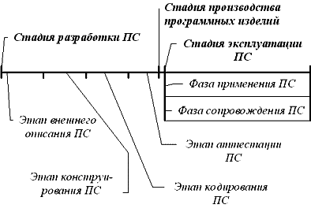
Жизненный цикл

Slide 8
Подходы к проектированию (сверху вниз и снизу вверх)

Slide 9
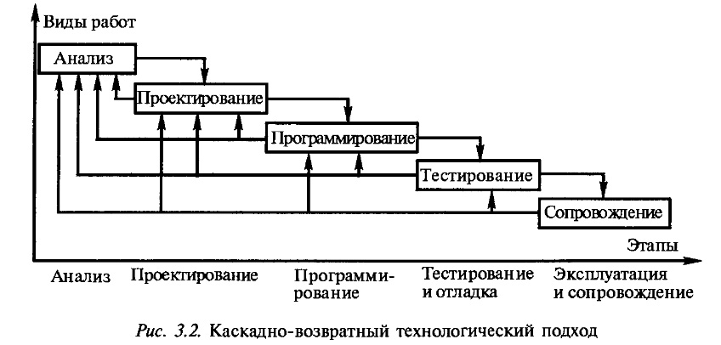
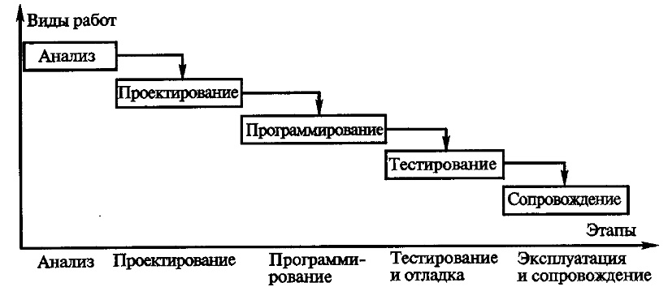
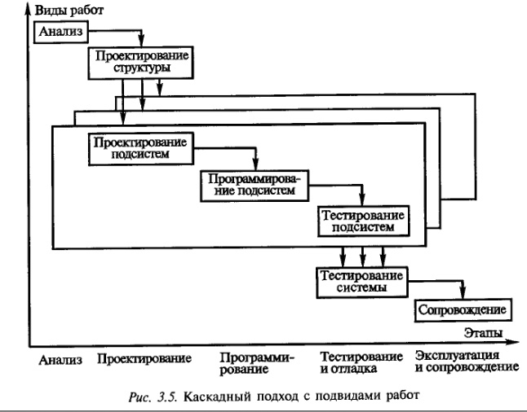
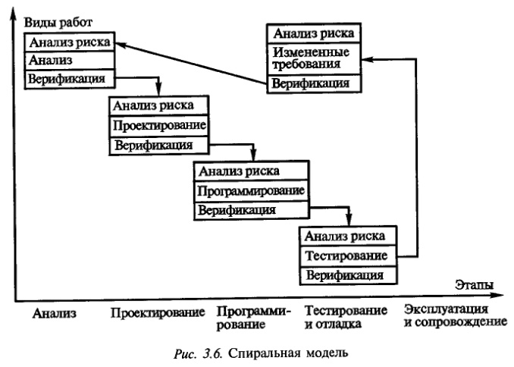
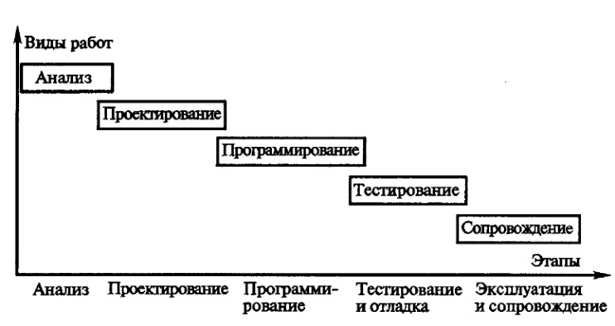
Модели жизненного цикла
Каскадная
Каскадно-возвратная
Каскадная с перекрывающимися видами работ
Каскадная с подвидами работ
Спиральная

Slide 10
Источники возникновения ошибок при проектировании
Сложность проектируемой системы
Ошибки интерпретации

Slide 11
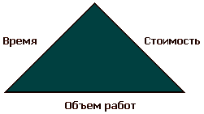
Проектный треугольник

Slide 12
Виды научно-исследовательских работ
Фундаментальные Расширение теоретических знаний. Получение новых научных данных о процессах, явлениях, закономерностях, существующих в исследуемой области; научные основы, методы и принципы исследований (делятся на теоретические и экспериментальные)
Поисковые Увеличение объема знаний для более глубокого понимания изучаемого предмета. Разработка прогнозов развития науки и техники; открытие путей применения новых явлений и закономерностей
Прикладные Разрешение конкретных научных проблем для создания новых изделий и технологий. Получение рекомендаций, инструкций, расчетно-технических материалов, методик и т.д

Slide 13
Опытно-конструкторская работа
Опытно-конструкторская работа (ОКР) – комплекс работ по разработке конструкторской и технологической документации на опытный образец, изготовлению и испытаниям опытного (головного) образца (опытной партии), выполняемых для создания (модернизации) продукции. Определение относится к разработке как серийной, так и несерийной или единичной продукции.

Slide 14
Основные этапы НИР
Основные этапы НИР: 1) разработка технического задания (ТЗ) НИР; 2) выбор направления исследования; 3) теоретические и экспериментальные исследования; 4) обобщение и оценка результатов исследований; 5) сдача работ заказчику.

Slide 15
Разработка ТЗ НИР
- научное прогнозирование
-анализ результатов фундаментальных и поисковых исследований
- изучение патентной документации
-­ учет требований заказчиков

Slide 16
Выбор направления исследования
сбор и изучение научно-­технической информации
составление аналитического обзора
­ проведение патентных исследований
формулирование возможных направлений решения задач, поставленных в ТЗ НИР, их сравнительная оценка
выбор и обоснование принятого направления исследований и способов решения задач
Сопоставление ожидаемых показателей новой продукции после
внедрения результатов НИР с существующими показателями изделий конкурентов
ориентировочная оценка экономической эффективности разработки и производства новой продукции
разработка общей методики проведения исследований (программы работ, план­графики, сетевые модели) ­ составление промежуточного отчета

Slide 17
Теоретические и экспериментальные исследования
­ разработка рабочих гипотез, построение моделей объекта исследований, обоснование допущений
выявление необходимости проведения экспериментов для подтверждения отдельных положений теоретических исследований или для получения конкретных значений параметров, необходимых для проведения расчетов
разработка методики экспериментальных исследований, подготовка моделей (макетов, экспериментальных образцов), а также испытательного оборудования
проведение экспериментов, обработка полученных данных ­ сопоставление результатов эксперимента с теоретическими исследованиями
корректировка теоретических моделей объекта
проведение при необходимости дополнительных экспериментов ­ проведение технико­экономических исследований
составление промежуточного отчета

Slide 18
Обобщение и оценка результатов исследований
­ обобщение результатов предыдущих этапов работ
оценка полноты решения задач
разработка рекомендаций по дальнейшим исследованиям и проведению ОКР
разработка проекта ТЗ на ОКР
составление итогового отчета

Slide 19
Этапы опытно­-конструкторской работы (ОКР)
1) разработка ТЗ на ОКР; 2) техническое предложение; 3) эскизное проектирование; 4) техническое проектирование; 5) разработка рабочей документации для изготовления и испытаний опытного образца; 6) предварительные испытания опытного образца; 7) государственные (ведомственные) испытания опытного образца; 8) отработка документации по результатам испытаний.

Slide 20
Разработка ТЗ на ОКР
разработка проекта ТЗ заказчиком
проработка проекта ТЗ исполнителем
установление перечня контрагентов и согласование с ними частных ТЗ
согласование и утверждение ТЗ

Slide 21
Техническое предложение (является основанием для корректировки ТЗ и выполнения эскизного проекта)
Выявление дополнительных или уточненных требований к изделию, его техническим характеристикам и показателям качества, которые не могут быть указаны в ТЗ:
проработка результатов НИР
проработка результатов прогнозирования
изучение научно­-технической информации
предварительные расчеты и уточнение требований ТЗ

Slide 22
Эскизное проектирование (служит основанием для технического проектирования)
Разработка принципиальных технических решений:
выполнение работ по этапу технического предложения, если этот этап не выполняется
выбор элементной базы разработки
выбор основных технических решений
разработка структурных и функциональных схем изделия ­ выбор основных конструктивных элементов
метрологическая экспертиза проекта
разработка и испытание макетов

Slide 23
Техническое проектирование
Окончательный выбор технических решений по изделию в целом и по его составным частям:
разработка принципиальных электрических, кинематических, гидравлических и других схем
уточнение основных параметров изделия
проведение конструктивной компоновки изделия и выдача данных для его размещения на объекте
разработка проектов ТУ на поставку и изготовление изделия
испытание макетов основных приборов изделия в натурных условиях

Slide 24
Разработка рабочей документации для изготовления и испытания опытного образца
Формирование комплекта конструкторских документов:
разработка принципиальных электрических, кинематических, гидравлических и других схем
разработка полного комплекта рабочей документации
согласование ее с заказчиком и заводом
­изготовителем серийной продукции
проверка конструкторской документации на унификацию и стандартизацию
изготовление опытного образца
настройка и комплексная регулировка опытного образца

Slide 25
Техническое задание
В документе обязательно должны быть описаны:
введение;
основания для разработки;
назначение разработки;
требования к программе или программному изделию;
требования к программной документации;
технико-экономические показатели;
стадии и этапы разработки;
порядок контроля и приемки.

Slide 26
Руководство администратора
В документе обязательно должны быть описаны:
Назначение программы.
Основные задачи и возможности.
Способ отражения предметной области в программе.
Пользовательский интерфейс.
Порядок решения основных пользовательских задач.
Функции программы и порядок их применения.
Пользовательская настройка программы.
Возможные проблемы при пользовании программой и пути их решения.

Slide 27
Руководство пользователя
Примерная структура документа:
Общие сведения.
Установка и первоначальная настройка.
Основные понятия и определения.
Интерфейс пользователя.
Работа с программой.
Пользовательская настройка.
Сообщения об ошибках.

Slide 28
Руководство оператора (ГОСТ 19.505-79)
Это – упрощенное руководство пользователя
Рекомендации:
Минимум теоретических введений и концептуальных разделов.
Минимум явных и неявных ссылок внутри документа (повторяющийся материал лучше дублировать).
Минимум «ветвлений» в тексте (языковых конструкций «если – то»).
Структура документа:
Назначение программы.
Условия выполнения.
Интерфейс пользователя (опционально)
Выполнение программы.
Сообщения оператору.

Slide 29
Руководство администратора
Разделы документа:
Назначение и порядок применения программы.
Общие принципы и логика работы программы.
Обязанности администратора и связанные с ними операции.
Обязанность, регулярность и очередность выполнения всех операций.
Порядок выполнения всех операций.
Проблемы в работе системы и способы их решения.

Slide 30
Описание языка (ГОСТ 19.504-79)
Виды формальных языков: программирование, управления заданиями, описания экранных и печатных форм, описания структур данных, разметки.
Документ должен включать сведения о:
- Назначении и сфере применения языка.
Синтаксических правилах языка.
Логике использования программы или обработки документа.
Конкретные элементы языка и связанные с ними синтаксические конструкции.
Разделы документа:
Общие сведения.
Элементы языка.
Способы структурирования языка.
Средства обмена данными.
Встроенные элементы.
Средства отладки.

Slide 31
Описание программы и применения
(ГОСТ 19.402-78, 19.502-78)
Структура документа (ГОСТ 19.402-78):
Общие сведения.
Функциональное назначение.
Описание логической структуры.
Используемые технические средства.
Вызов и загрузка.
Входные данные.
Выходные данные.

Slide 32
Руководство программиста
(ГОСТ 19.504-79)
Структура документа:
Назначение и условия применения программы.
Характеристика программы.
Обращение к программе.
Входные и выходные данные.
Сообщения.

Slide 33
Система
Основные понятия:
Внешняя среда (окружение).
Функциональность.
Структурность.
Целостность.
Связи.
Развитие.
Критерии (признаки, по которым оценивается система).
Управление.
Ограничение.
Проблема (разница между существующей и желаемой системами).

Slide 34
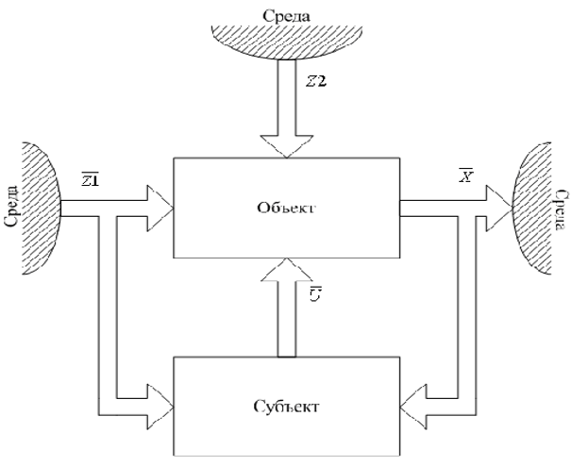
Система
Математические модели объектов: 1 Z – вектор контролируемых воздействий; 2 Z – вектор неконтролируемых воздействий; X – вектор выходных координат; U – вектор управляющих воздействий

Slide 35
Функционально-структурный подход
- учет взаимосвязи функции и структуры объектов при определяющей роли функции по отношению к структуре.
- целостность подхода к анализу и синтезу многоуровневых систем общностью этих двух сторон познания.
- учетом вещественных энергетических и информационных связей между элементами системы и взаимосвязью системы со средой.
- рассмотрением систем в развитии.
- единством философского и специального знания проявляющегося в совместном использовании общих законов материального мира и закономерностей развития антропогенных систем

Slide 36
Инструментарий функционально-структурного подхода
Дерево целей системы
Дерево функций системы.
Дерево противоречий системы.
Конструктивные модули.

Slide 37
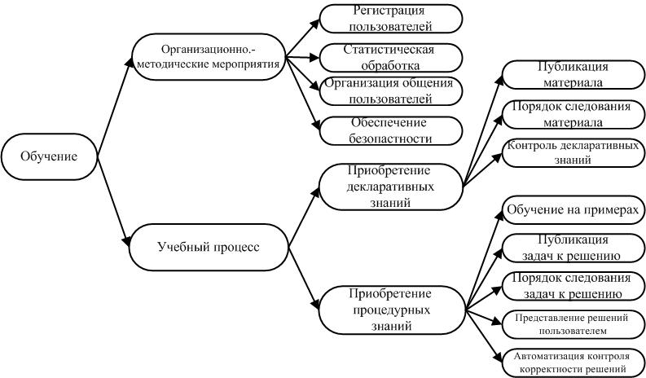
Дерево функций системы

Slide 38
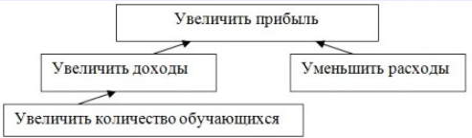
Дерево целей
Цель, которую необходимо достичь для достижения другой цели, опускается на уровень ниже.

Slide 39
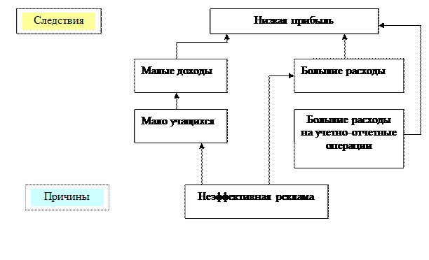
Дерево проблем
Если проблема является следствием другой проблемы, то первая проблема поднимается на уровень выше.

Slide 40
Алгоритм функционально-структурного подхода
Алгоритм направлен на выявление (вскрытие) и преодоление противоречий разных уровней. Он объединяет этапы.
1. Анализ систем-прототипов включает: выяснение основных и дополнительных функции построение; обобщенного дерева функции; выявление базовых структур; анализ принципов технической реализации.
2 . Исследование дерева противоречий системы.
3. Формирование концепции системы.
4. Формирование дерева функции системы.
5. Формирование функциональной структуры системы.
6. Формирование морфологической структуры системы на основе конструктивных модулей.
7. Оценка показателей качества и выбор окончательного варианта системы.

Slide 41
Принципы описания системы
Отделить систему от «внешнего мира» («среды»).
Определить функцию системы.
Выявить структуру системы.
Установить внутренние законы функционирования системы (законы понимаются динамически, т.е. в движении).
Установить законы взаимодействия системы с «внешним миром».

Slide 42
Алгоритм выбора альтернативного варианта

Slide 43
Классификация методов инженерного поиска
1) системные (комбинаторные или гибридные), направленные на последовательный перебор всех возможных вариантов решения и основанные на анализе строения и особенностей объекта;
2)ассоциативные (психологической активизации творчества), предусматривающие активизацию генерирования идей за счет психологического преодоления вектора инерции мышления и представляющие бессистемный поиск решений задачи;
3)программные (алгоритмические), обеспечивающие более или менее целеустремленное движение к решению задачи выявлением технических и физических противоречий в известных объектах и их последующим преодолением.

Slide 44
Методы генерации и выбора альтернатив
Проб и ошибок.
Эвристических приемов
Мозгового штурма
Ключевых вопросов
Инверсии
Отделение суждений и оценки от выработки идеи, Рассмотрение всех выдвинутых идей.
Синетика (совмещение несовместимых вещей)
морфологических таблиц
Метод аналитических иерархий

Slide 45
Методы аналогий
Прямая аналогия
Личных аналогий
Эмпатия
Фантастическая аналогия
Символической (абстрактной) аналогии (в двух словах охарактеризовать связь явлений)
Свободных ассоциаций

Slide 46
Методы генерации идей
Конференция идей (мозговой штурм, только допускается небольшая критика идей)
Деловые игры (проигрывание определенной ситуации людьми с ЭВМ)
Методы экспертных оценок.
Метод «матриц открытия». (построении таблицы, в которой пересекаются два ряда характеристик вертикальный и горизонтальный)

Slide 47
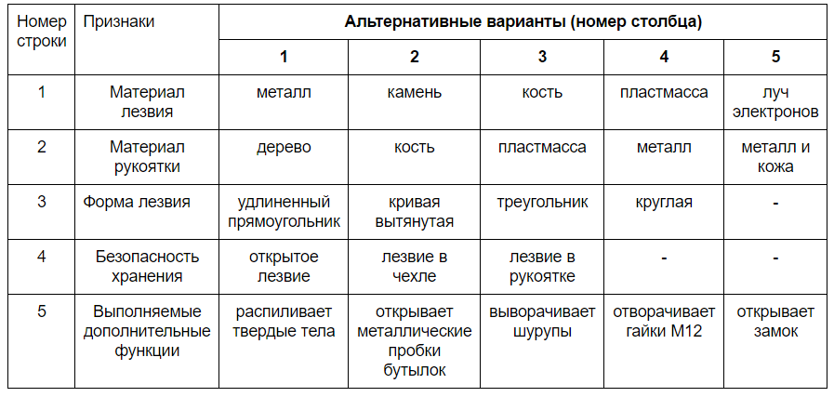
Морфологическая таблица «нож»

Slide 48
Метод аналитических иерархий

Slide 49
Моделирование

Slide 50
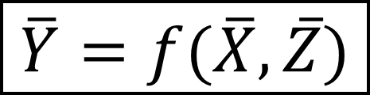

Математическая модель (ММ) как «чёрный ящик» (функциональная ММ)
Внешняя среда
Z
Модель
X
Y
X – входные сигналы (внутренние параметры)
Z – внешнее воздействие на объект/модель (внешние параметры)
Y – выходные сигналы (характеристики)
+ структурная модель (учитывает структуру объекта)
Notes:
Модель резистора: U=IR, R – внутренний параметр, U,I – входной и выходной или наоборот.
Например, для электрического усилителя
Выходные параметры – коэффициент усиления, полоса частот пропускаемых сигналов, входное сопротивление, рассеиваемая мощность,
Внешние – сопротивление и емкость нагрузки, напряжение источника питания, температура окружающей среды
Внутренние – сопростивление резисторов, ёмкости конденсаторов, характеристики транзисторов.

Slide 51
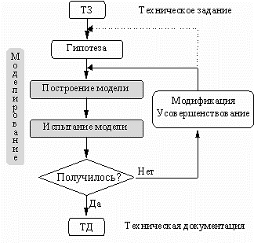
Процесс моделирования

Slide 52
Классификация моделей
Умозрительная - физическая (натурная) – математическая
Математическая:
- аналитическая (математические формулы)
- имитационная (модель-алгоритм-программа)
Функциональная – структурная (топологическая - геометрическая) – алгоритмическая (модель,
описанная с помощью алгоритма)
Статическая (установившиеся и периодические процессы) – динамическая/эволюционная – квазистационарная (динамический процесс рассматривается как стационарный)
Детерминированная – стохастическая
Полная – неполная – приближенная
Теоретическая – эмпирическая (от греч. «опыт») – полуэмпирическая
Линейная – нелинейная – линеаризованная
Непрерывная – дискретно-непрерывная - дискретная
Notes:
Теоретическая модель строится обычно на основе уже известной теории.
Квазистационарный процесс пример – дуговая сварка вдоль линии (динамический процесс), при выборе подвижной системы координат, которая движется вместе с электродом процесс можно рассматривать как стационарный.
Линейный ММ обладают свойством суперпозиции.

Slide 53
Виды моделирования
Аналитическое моделирование – взаимодействие элементов системы записывается в виде функциональных соотношений
Имитационное моделирование – воспроизведение процесса функционирования моделируемой системы во времени (удобно для моделирования сложных систем)
Статистическое моделирование – моделирование методом статических испытаний (например, метод Монте-Карло).

Slide 54
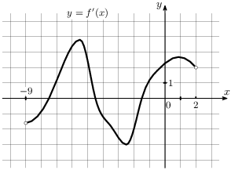


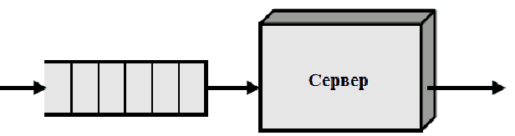
Схемы моделирования
D-схема моделирования (непрерывные модели)
- Непрерывное моделирование
- Численные методы решения D-модели
F- схема моделирования (автоматная модель)
- Абстрактный и структурный автоматы
- Декомпозиция автомата
N - схема моделирования (графовые модели)
- Граф как основа N-схемы моделирования
- Потоковый граф
- Сеть Петри
P-схема (дискретные стохастические модели)
Q - схема моделирования (непрерывные стохастические модели)
- Непрерывные сети Маркова
- Вероятностный поток
- Системы массового обслуживания
A – схема моделирования
Обработка результатов моделирования
- Интерполяция
- Аппроксимация
- Исследование операций (кратко)

Slide 55
Список литературы
1. Зарубин В.С. Математическое моделирование в технике: Учеб. для вузов / Под ред. В.С. Зарубина, А.П. Крищенко. – 2-е изд., стереотип. – М.: Изд-во МГТУ им. Баумана, 2003. – 496 с. (Сер. Математика в техническом университете; Вып. XXI, заключительный).
2. Кельтон В., Лоу А. Имитационное моделирование. Классика CS. 3-е изд. Спб. Питер; Киев: Издательская группа BHV, 2004.
3. Советов Б.Я., Яковлев С.А. Моделирование систем: учеб. для вузов 3-е изд, перераб. и доп. – М.: Высш. шк., 2001.

Slide 56
Исследование операций
Исследование операций (ИСО) — применение математических, количественных методов для обоснования решений во всех областях целенаправленной человеческой деятельности. Цель исследования операций — предварительное количественное обоснование оптимальных решений с опорой на показатель эффективности.
Исследование операций (ИСО) -
это наука о количественном обосновании оптимальных решений на основе построения и использования математической модели.

Slide 57
Основные понятия модели исследования операций
Целевая функция
Функция ограничения
Внутренние параметры
Оптимизационная модель (модель с целевой функцией)
Неоптимизационная модель (модель без целевой функцией)
Метод оптимизации (метод исследования операций)
Оптимальное решение

Slide 58
Разделы дисциплины исследования операций
Математическое программирование ("планирование") - методы отыскания экстремальных значений функции, на аргументы которой наложены ограничения.
Линейное программирование (ЛП) – задачи с линейными целевыми функциями и ограничениями.
Нелинейное программирование (НП) рассматривает задачи с нелинейными целевыми функциями и ограничениями.
Целочисленное линейное программирование – решение задач, у которых все или некоторые переменные должны принимать целочисленные значения.
Динамическое программирование выбор наиболее оптимального управления динамическим объектом во времени.
Аппарат теории вероятностей позволяет находить оптимальные параметры стохастических систем (СМО, регрессионный и корреляционный анализ и т.п.).
Теория игр и принятия решений рассматривает процессы выбора наилучшей из нескольких альтернатив в ситуациях определенности, в условиях риска (данные можно описать с помощью вероятностных распределений), в условиях неопределенности (вероятностное распределение либо неизвестно, либо не может быть определено).
Теория нечетких множеств позволяет производить оценку нечетких данных и нечетких суждений (например, с помощью этого аппарата можно оценивать субъективное мнение экспертов.

Slide 59
Одна задача линейного программирования
Задача:
Для окраски помещения необходимо купить 15 кг краски. Эту краску
можно купить в банках двух типов: по 1,5 кг, стоимостью 10 рублей каждая, или банках весом 0,9 кг, стоимостью 8,5 рублей. Для перевозки используется ящик, в который может уместиться 8 банок первого типа или 25 банок второго типа.
Решение:
x₁ - количество банок первого типа (каждая банка занимает 1/8 ящика),
x₂ - количество банок второго типа (каждая банка занимает 1/25 ящика).
1,5x₁+ 0,9x₂ >= 15
1/8x₁+ 1/25x₂ <= 1
Стоимость покупки: L=10x₁+8,5x₂ -> min

Slide 60
Решение одной задачи линейного программирования графическим методом
Возьмем, например, L=170, тогда
170=10x₁+8,5x₂
Перeдвигаем линию в направлении
начала координат…
A- оптимальная точки
В – оптимальная точки
для целочисленных значений

Slide 61
Схема симплекс-метода
Система уравнений записывается в канонической форме
Строится исходных опорный план:
Проверка текущего плана на оптимальность
Все оставшиеся вектора разлагаются по базису, вычисляется целевая функция для них, выбирается для включения тот вектор, при котором целевая функция наименьшая
4. Вектор для исключения из базиса выбирается по формуле
5. Изменение базиса с помощью преобразований Жордана.

Slide 62
Нелинейное программирование (НП)

Slide 63

Пример задачи нелинейного программирования
Необходимо минимизировать
функцию
f(x)=(x₁-3)²+(x₂-2)²,
при условиях:
g₁(x)>=x₁²-x₂-3,
g2(x)<=x₂-1,
g3(x)<=-x₁.
Задача – найти
точку, находящуюся на минимальном расстоянии от точки (3,2) – центра круга (x₁-3)²+(x₂-2)²=с. радиус круга - $\sqrt{с}.$ Такая точка – (2,1). Значение целевой функции в т. (2,1) равно 2.

Slide 64
Градиентные методы нахождения оптимальной точки в функции нескольких переменных
а) – классический градиентный метод;
б) – покоординатного метод,
в) – метод наискорейшего спуска.

Slide 65
Классификация методов нелинейного программирования
По количеству локальных критериев в целевой функции методы делятся на:
однокритериальные,
многокритериальные.
По длине вектора переменных делятся на:
однопараметрические или одномерные (n=1),
многопараметрические или многомерные (n>1).
По наличию ограничений:
без ограничений (безусловная оптимизация),
с ограничениями (условная оптимизация).
По типу информации, используемой в алгоритме поиска экстремума:
методы прямого поиска, т.е. методы, в которых при поиске экстремума целевой функции используются только ее значения;
градиентные методы первого порядка, в которых при поиске экстремума функции используются значения ее первых производных;
градиентные методы второго порядка, в которых при поиске экстремума функции наряду с первыми производными используются и вторые производные.

Slide 66
Разделы в теории нелинейного программирования
выпуклое программирование (исследование выпуклых и вогнутых функций),
квадратичное программирование (линейные ограничения и квадратичная целевая функция),
целочисленное программирование (неизвестные параметры могут принимать только целочисленные значения),
стохастическое программирование (параметры принимают случайные значения, подчиняющиеся теории вероятности),
динамическое программирование (время содержится как параметр) и др.

Slide 67
Динамическое программирование
Динамическое программирование (или динамическое планирование) представляет собой особый математический аппарат, позволяющий осуществлять оптимальное планирование управляемых процессов. Под «управляемыми» подразумеваются процессы, на ход которых мы можем в той или другой степени влиять. (Е.С. Вентцель)

Slide 68
Задача динамического программирования
Задачи динамического программирования укладываются в следующую схему:
I. Имеется набор способов действий – допустимых управлений.
II. Имеется целевая функция («прибыль», «убыток») S = S(u), где u пробегает допустимые управления.
Требуется выбрать управление, которому отвечает оптимальное значение целевой функции.

Slide 69
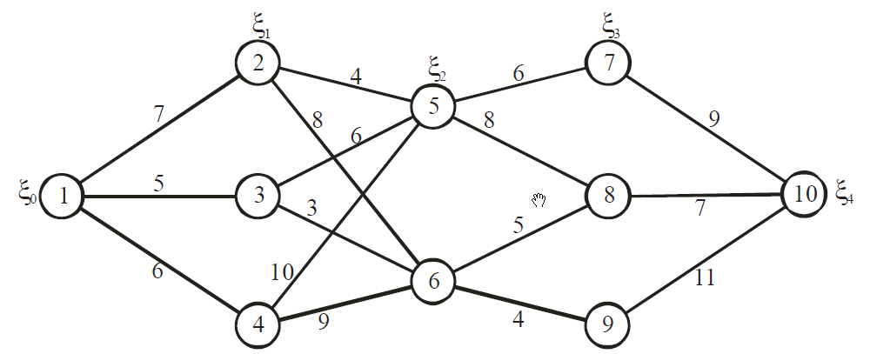
Задача о выборе оптимального пути на графе
Необходимо выбрать путь из пункта 1 в пункт 10. Двигаться можно только слева направо

Slide 70
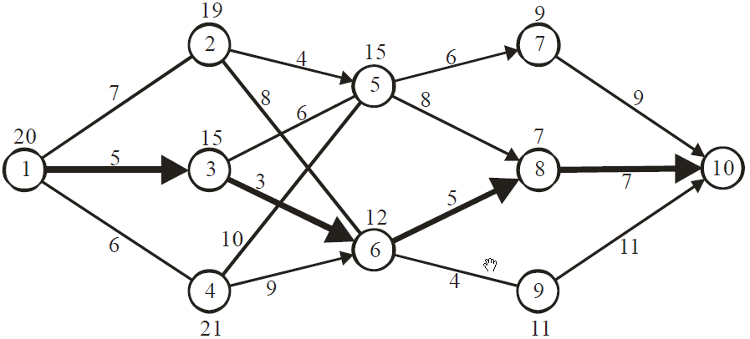
Задача о выборе оптимального пути на графе

Slide 71
Литература
1. Романовская, Адель Матвеевна Динамическое программирование: Учебное пособие. Романовская А.М., Мендзив М.В.– Омск: Издатель Омский институт (филиал) РГТЭУ, 2010. – 58 с.
2.Е.С. Вентцель Элементы динамического программирования Издательство «Наука», Москва, 1961

